Slide 1



4.4 试探法、泊松方程求解
4.4.1 试探法
对于实际中提出的某些定解问题，根据问题的
物理意义和几何特征，可假设解具有某种形式
并代入试探，这就叫试探法。
例
求由两同心球面导体
和
做成的电
容器内的电位，
使内球面
保持定常电位
外球面接地。
解
由于区域为球壳，
所以采用球坐标比较方便。
在球坐标系下上述问题归结为

Slide 2

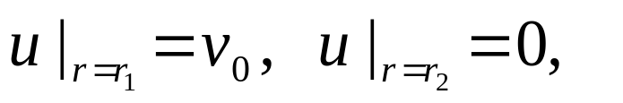

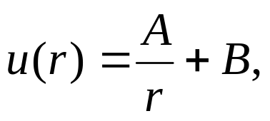

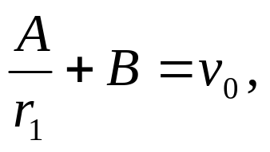
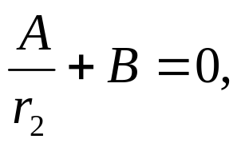
在球坐标系下上述问题归结为
由边界条件知球内电位的分布仅与
有关，
即电位函数是球对称的。
利用4.1节中球对称解的一般形式，可设
其中
为待定常数。
为了确定
，由边界
条件，得

Slide 3
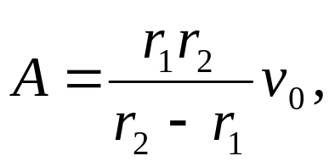
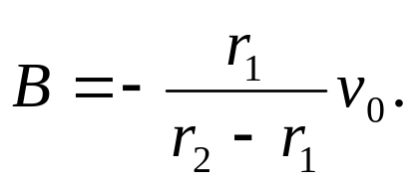
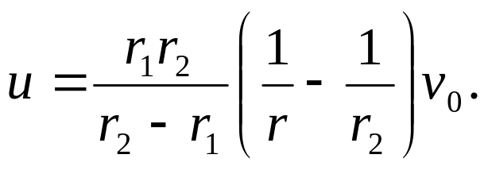
在球坐标系下上述问题归结为
故所求电位为

Slide 4


4.4.2 泊松方程求解
如果我们知道泊松方程的一个特解，
则通过
函数代换，就可把泊松方程的边值问题化成拉
普拉斯方程的边值问题。
如果泊松方程中的自由项是自变量的一个
次多项式，
则可取方程的特解为自变量的一个
次多项式，
将其代入泊松方程并比较等式
两边对应项的系数，
来确定其中的常数。

Slide 5
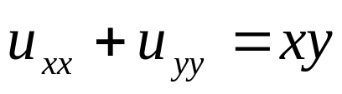


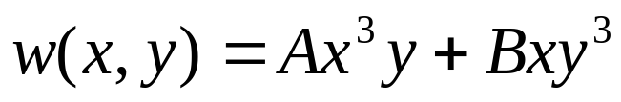


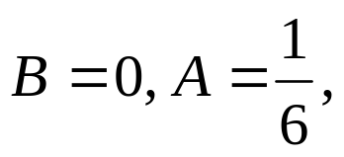
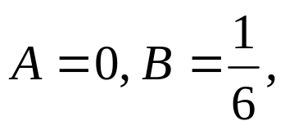
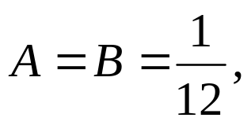
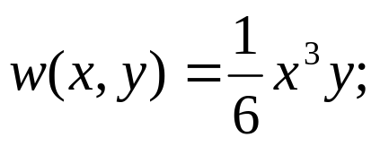
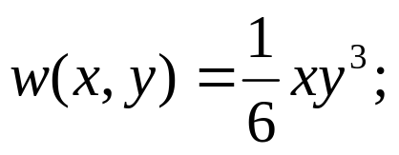
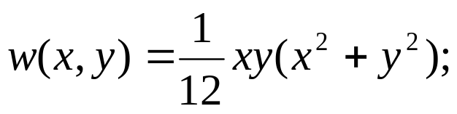
例
求方程
的特解
解
由于
是自变量
的一个二次
多项式，
为了计算方便，
不妨取其特解为
代入方程，得

Slide 6

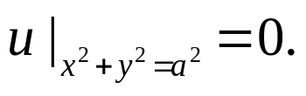
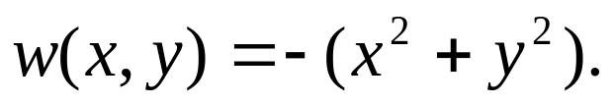


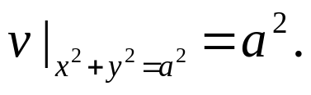
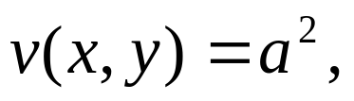

例
求下列问题的解
解
显然，泊松方程的一个特解为
作函数代换
则上述问题化为
由极值原理，
上述问题的解为
即原
问题的解为

Slide 7







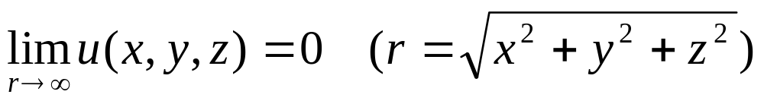
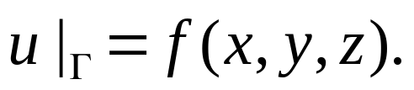
狄氏外问题
在空间
的某一封闭曲面
上给定一个连续
函数
要求函数
在
的外部区域
内满足拉普拉斯方程(无穷远点除外)，
在
上连续，并且满足条件
(33)
及条件
原来的狄氏问题称为狄氏内问题

Slide 8

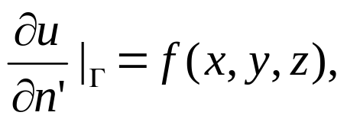


诺依曼外问题
在空间
的光滑封闭曲面
上给定一个连续
函数
要求函数
在
的外部区域
内满足拉普拉斯方程(无穷远点除外)，
在
上连续，
在
上任一点的法向导数
存在，
并且满足条件
(33)
及条件
其中
是
的内法线方向。

